Slide 1

CENTRAL
Katalogizace beletrie pro knihovny ČR
Jsme na startu….
Zuzana Kopencová, Ivana Ferdinandová
26. 11. 2018

Slide 2
Proč to děláme?
  Pravidla RDA
    Od 1. 5. 2015
    Složitější záznam - všichni autoři, ilustrátoři, překladatelé
    Potřeba kvalitních, úplných záznamu - bez duplicit
    Značné personální náklady v jednotlivých knihovnách
    Neekonomické - násobné vynakládání finančních prostředků

Slide 3
Proč to děláme?
Implementace Koncepce rozvoje knihoven v ČR na léta 2017–
2020: Prioritní oblast 3. Budování knihovních fondů a informačních zdrojů, Opatření 3.10.2 Zajistit zdroje kvalitních (…) a katalogizačních záznamů, (…), pro sdílenou katalogizaci v rámci celé ČR.

Slide 4
Proč to děláme?
Strategie MKP 2018+
“Jsme hlavním zdrojem katalogizačních dat beletrie pro další knihovny ČR.”

Slide 5
Proč to děláme?
  Jsme velká městská knihovna
  Máme bohaté zkušenosti s nakupováním a zpracováním beletrie
  Máme výborné kontakty s pražskými nakladateli, vydavateli a distributory
  Jsme schopni rychle získat signální výtisky od pražských distributorů
  Dokážeme vytvořit kvalitní záznam (RDA, MARC21) obohacený anotací
  Máme tým zkušených akvizitérů, katalogizátorů a lektorů

Slide 6
Zeptali jsme se katalogizátorů
  Dotazníkové šetření
    Zajištění zrychleného zpracování české tištěné produkce beletrie pro sdílenou katalogizaci knihoven ČR
    Dobře a zároveň realisticky nastavit parametry této činnosti
    9 otázek
    91 odpovědí

Slide 7
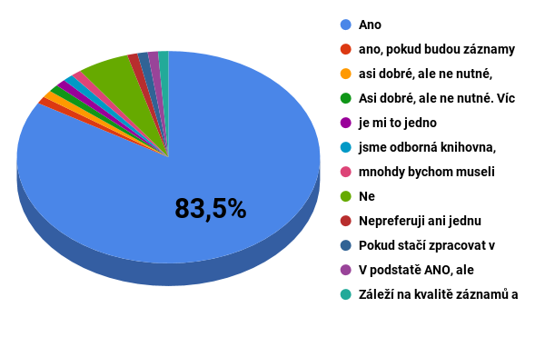
Považujete možnost přebírání záznamů titulů beletrie z jednoho centra za užitečnou?

Slide 8
Co jsme pro to museli udělat
Cíl: zajistit přechod z formátu UNIMARC na Marc 21
Cíl: vytvořit editor pro katalogizaci dle standardů RDA
Cíl: Změnit postupy a procesy zpracování
Cíl: dosáhnout standardizovaného exportu dat pro SKC

Slide 9
Spolupráce s NK ČR
  Konzultace a poradenství
    Jmenné zpracování - s PhDr. Jaroslavou Svobodovou
    Věcné zpracování - s Mgr. Marií Balíkovou
    IT problematika - s Mgr. Radovanem Záhoříkem

Slide 10
MARC 21 jako Marcipán
Vytvoření vlastního katalogizačního modulu: MARCIPÁN
  Je součástí Koniáše (systém vytvořený pro potřeby MKP)
  Vývoj: komunikace se spec. úseky, OIT, všemi lektory a katalogizátory
  Testování: KAT jako testovací tým
Konzultace s NK

Slide 11
2018 – nová cesta knihy
Leden – návrh časového a personálního navýšení
Únor – návrh pilotního projektu
Červen - vyhodnocení pilotního projektu

Slide 12
1.8.2018 – zahájení zkušebního provozu
1 koordinátor, 31 lektorů beletrie, 46 lektorů naučky
Proškolení všech lektorů (beletrie – červenec, naučka – říjen)
Kontrola našich záznamů Národní knihovnou

Slide 13
1.1.2019 – zahájení ostrého provozu
Nastavení co nejvyšší váhy našich záznamů beletrie Národní knihovnou
Vznik Úseku jmenného zpracování beletrie v rámci KAT
Intenzivní spolupráce: KAT + lektoři + NK + knihovny ČR

Slide 14
Startujeme 1. 1. 2019
Úplný katalogizační záznam beletrie
Jmenné a věcné zpracování + anotace

Slide 15

Děkujeme za pozornost
Zuzana Kopencová Ivana Ferdinandová
zuzana.kopencova@mlp.cz ivana.ferdinandova@mlp.cz
222 113 205 222 113 204

